Slide 1
ACTIVITY DIAGRAM

Slide 2
ACTIVITY DIAGRAM
Menggambarkan proses bisnis dan urutan aktivitas dalam sebuah proses
Digunakan pada business modeling untuk memperlihatkan urutan aktifitas proses bisnis
Struktur diagram ini mirip flowchart pada perancangan terstruktur
Sangat bermanfaat apabila kita membuat diagram ini terlebih dahulu dalam memodelkan sebuah proses untuk membantu memahami proses secara keseluruhan
Activity diagram dibuat berdasarkan sebuah atau beberapa use case pada use case diagram

Slide 3
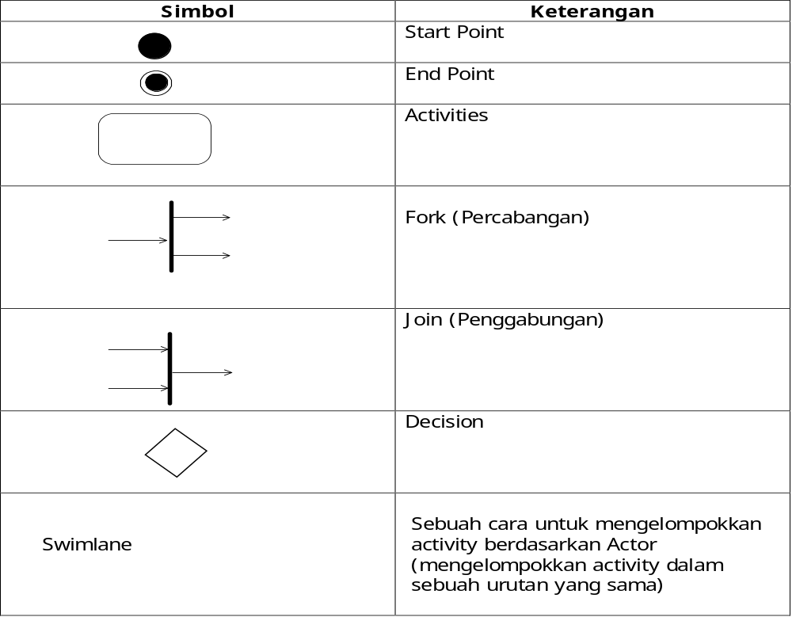
SIMBOL ACTIVITY DIAGRAM

Slide 4
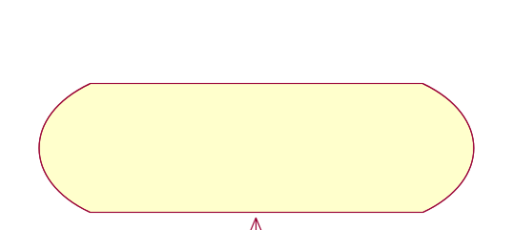
ACTIVITY
Activity menggambarkan sebuah pekerjaan/tugas dalam workflow.
Pada UML, activity digambarkan dengan simbol belah ketupat=‘lozenge’ (horizontal top and bottom with convex sides).
Activity

Slide 5
START STATE
Start state dengan tegas menunjukkan dimulainya suatu workflow pada sebuah activity diagram.
Hanya ada satu start state dalam sebuah workflow.
Pada UML, start state digambarkan dengan simbol lingkaran yang solid.
Start State

Slide 6

END STATE
End state menggambarkan akhir atau terminal dari pada sebuah activity diagram.
Bisa terdapat lebih dari satu end state pada sebuah activity diagram.
Pada UML, end state digambarkan dengan simbol sebuah bull’s eye.
End State

Slide 7
STATE TRANSITIONS
State transition menunjukkan kegiatan apa berikutnya setelah suatu kegiatan sebelumnya.
Pada UML, state transition digambarkan oleh sebuah solid line dengan panah.
State Transition

Slide 8
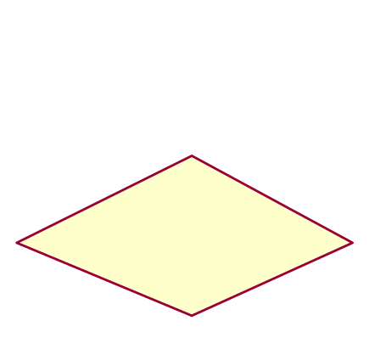
DECISIONS
Decision adalah suatu titik/point pada activity diagram yang mengindikasikan suatu kondisi dimana ada kemungkinan perbedaan transisi.
Pada UML, decision digambarkan dengan sebuah simbol diamond.
Decision

Slide 9
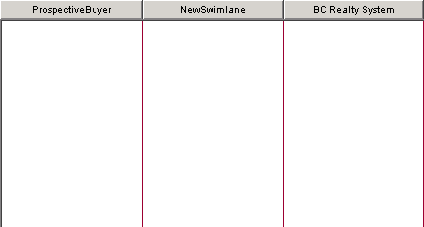
SWIMLANES
Object swimlane untuk menggambarkan objek mana yang bertanggung jawab untuk aktivitas tertentu.

Slide 10
Petunjuk Membuat Diagram Aktivitas
Mulailah dengan node awal untuk titik awal.
Tambahkan partisi jika relevan untuk analisis yang dibuat.
Tambahkan aksi untuk setiap langkah utama dari use case.
Tambahkan alur dari setiap aksi ke aksi lain, keputusan atau node akhir. Setiap aksi hanya mendapat satu alur masuk dan satu alur keluar menuju ke forks, joins, decisions, dan merges.
Tambahkan decisions jika alur dipecah menjadi beberapa pilihan. Jangan lupa untuk menggabungkan kembali dengan merge.
Tambahkan forks dan joins jika aktivitas akan dilakukan secara paralel.
Akhiri proses dengan notasi untuk akhir aktivitas.
Notes:
Conversion Notes
This is a new slide for the seventh edition.

Slide 11

CONTOH
ACTIVITY
DIAGRAM
Penarikan Uang dari Account Bank Melalui ATM

Slide 12
STUDI KASUS
Proses pendaftaran
sebelum masyarakat melakukan peminjaman buku diperpustakaan nasional, harus melakukan pendaftaran terlebih dahulu, petugas akan mencatat biodata dari masyarakat, jika ia adalah pegawai harus membawa surat keterangan dari perusahaan bahwa benar menugaskan pegawainya untuk melakukan peminjaman buku, jika ia adalah mhs, maka harus membawa ktm. Setelah petugas input data maka system akan mengeluarkan id sebagai anggota perpustakaan dan bentuk fisiknya berupa kartu anggota perpustakaan nasional

Slide 13
Proses peminjaman
Proses ini bisa berjalan jika sudah registrasi atau pendaftarn, buku yang boleh dipinjam maksimal 3 untuk mhs dan maksimal 2 buku untuk pegawai, petugas meminta kartu angggota dan mengecek kadaluarsa kartu angggota, petugas mencatat tgl pinjam, tgl kembali dan denda jika terjadi keterlambatan pengembalian, denda dikenakan sesuai status dari peminjam

Slide 14
STUDI KASUS
Proses pengembalian
Proses ini adalah proses mengembalikan buku oleh peminjam ke perpustakaan, petugas mencatat tgl kembali dan kalkulasi denda jika terjadi keterlambatan. Petugas melakukan pengecekan fisik buku jika terjadi kerusakan berat maka peminjam harus mengganti buku dengan membayar sesuai harga buku tersebut
Buatlah activity diagramnya

